Slide 1
LAB 02. NAT
Sangmyung univ.
201910783
휴먼지능정보공학전공(Human-centered ai)
김성현(Kim seong hyun)

Slide 2
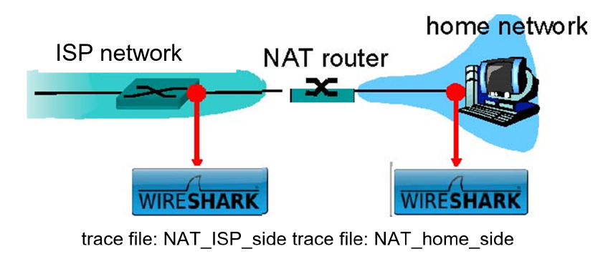
Lab 02. NAT
아래 주어진 trace file (capture file)들을 관찰하고 다음에 답하라.
NAT_home_side와 NAT_ISP_side를 동시에 관찰하면서 “http&&ip.addr==64.233.169.104”로 display filter를 실행하라.
Home network의 IP 주소가 NAT router를 거치면서 어떻게 변하는지 관찰하라.
IP header field 중 어떤 field가 추가로 변하는가?
해당 NAT router의 NAT Translation Table을 작성하라.
layer 4 port number 정보를 포함하라.

Slide 3
LaB 02-network address translation

Slide 4
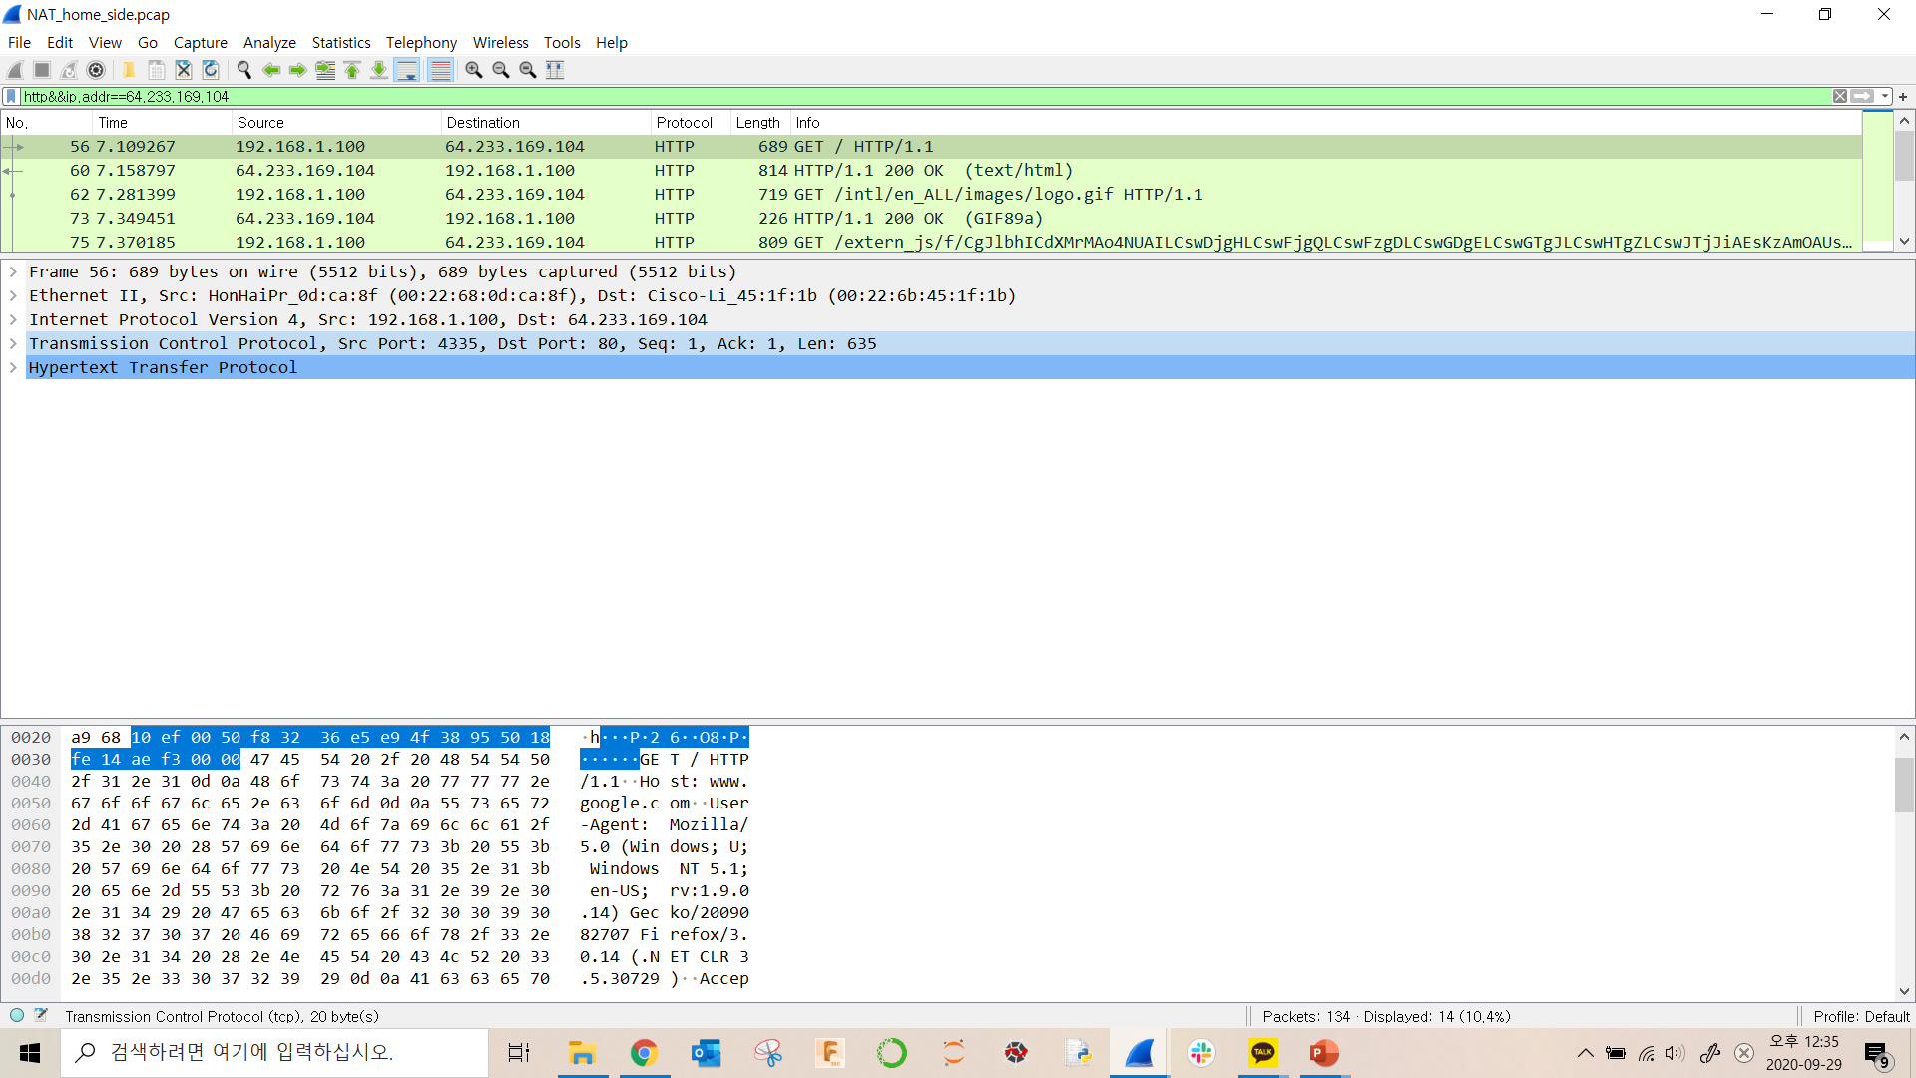
1. NAT_home_side와 NAT_ISP_side를 동시에 관찰하면서 “http&&ip.addr==64.233.169.104”로 display filter를 실행하라.
NAT_home_side에 http&&ip.addr==64.233.169.104로 display filter를 실행한 결과이다.

Slide 5
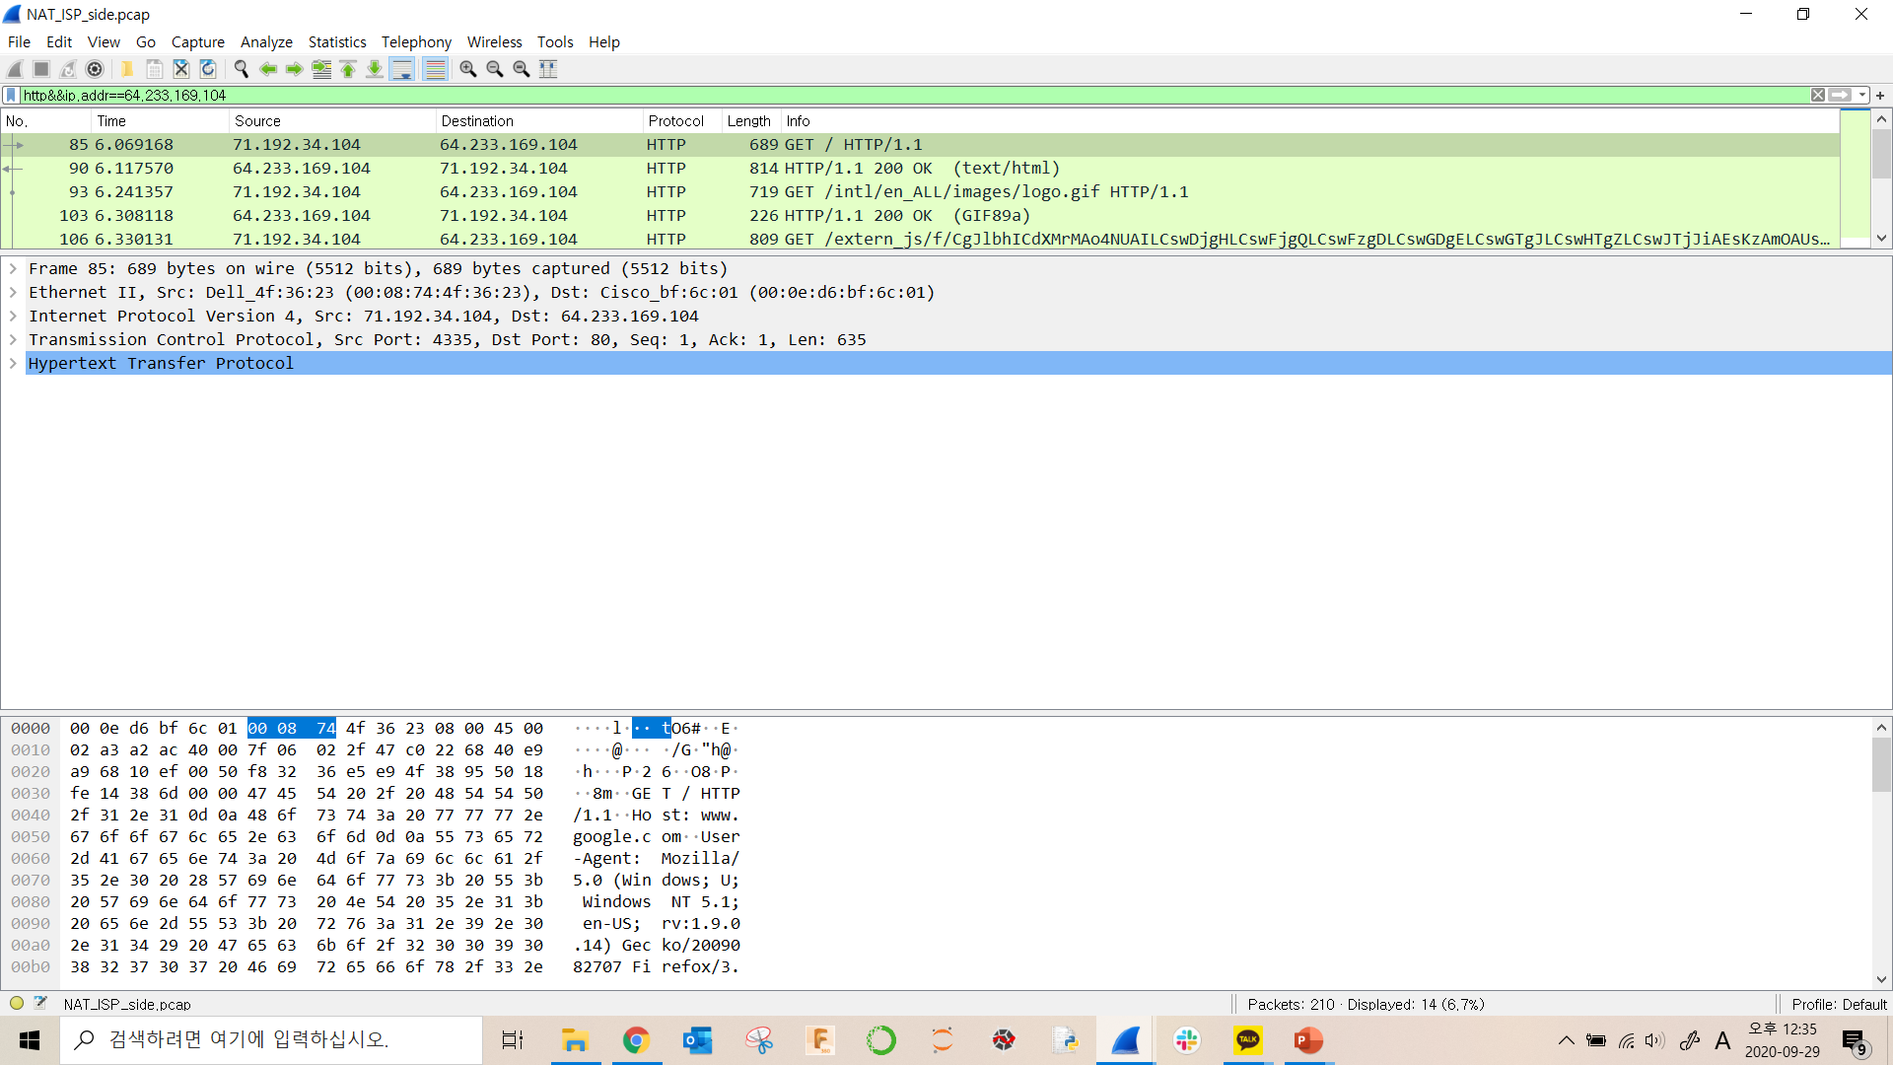
1. NAT_home_side와 NAT_ISP_side를 동시에 관찰하면서 “http&&ip.addr==64.233.169.104”로 display filter를 실행하라.
NAT_ISP_side에 http&&ip.addr==64.233.169.104로 display filter를 실행한 결과이다.

Slide 6
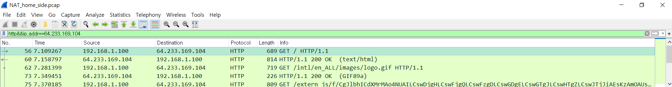
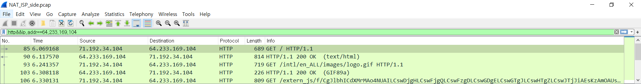
2. Home network의 IP 주소가 NAT router를 거치면서 어떻게 변하는지 관찰하라.
Home network에서 SA이면서 Private address이자 사설IP주소인 192.168.1.100이
NAT router를 거치면서 ISP network에서는 공용IP주소인 71.192.34.104로 변환되었음을 볼 수 있다.
(Destination Address는 목적지인 ISP쪽의 주소를 의미함으로 NAT를 거치면서 바뀌지는 않는다.)

Slide 7
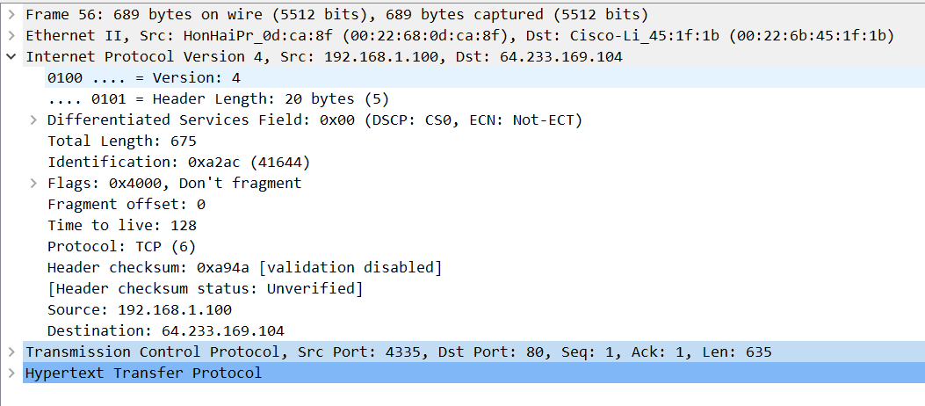
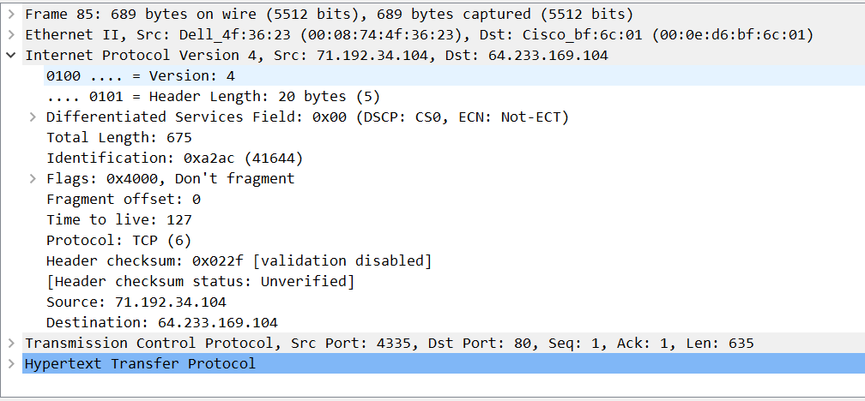
3. IP header field 중 어떤 field가 추가로 변하는가?
<NAT_home_side의 IPv4>
<NAT_ISP_side의 IPv4>
변화가 있는 field ➔ <Time to live> / <Header checksum> / <Source IP address>
<Time to live> : NAT_home_side에서는 128이고, NAT_ISP_side에서는 NAT router를 거쳐서 127로 변환되었다.
<Header checksum> : NAT_home_side에서는 0xa94f이고, NAT_ISP_side에서는 0x022f로 변환되었다.
<Source IP address> : NAT_home_side에서는 192.168.1.100이고, NAT_ISP_side에서는 NAT router를 거쳐서 71.192.34.104로 변환되었다.

Slide 8
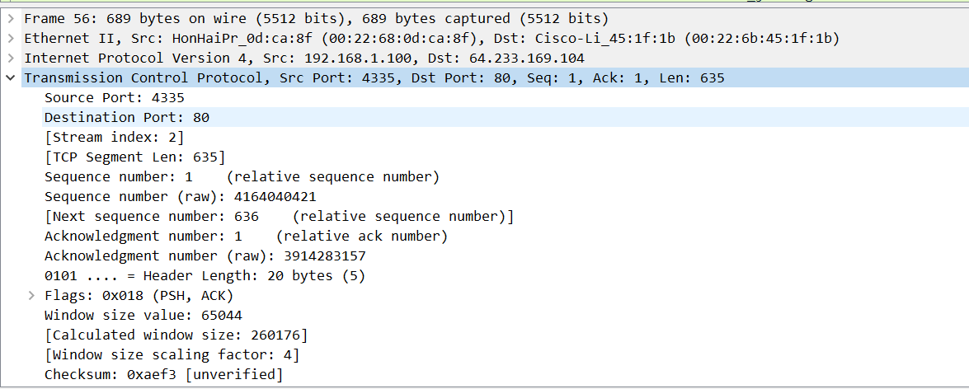
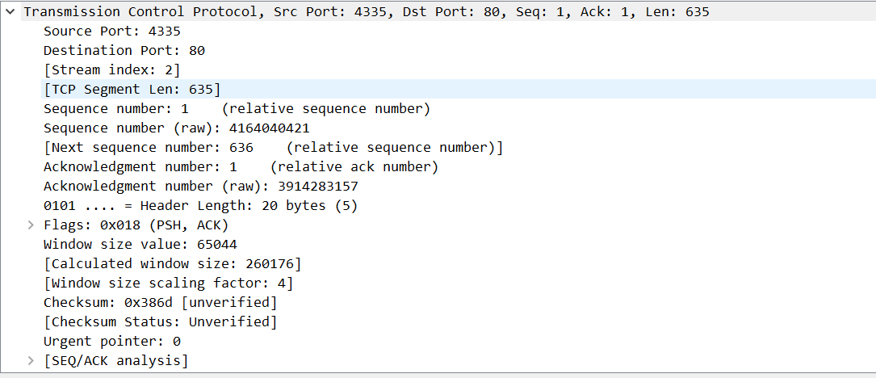
4. 해당 NAT router의 NAT Translation Table을 작성하라.
layer 4 port number 정보를 포함하라.
NAT_home_side의 port number ➔ 4335
NAT_ISP_side의 port number ➔ 4335
<NAT_home_side의 transmission control Protocol>
<NAT_ISP_side의 transmission control Protocol>

Slide 9
4. 해당 NAT router의 NAT Translation Table을 작성하라.
layer 4 port number 정보를 포함하라.
NAT translation table
WAN side address | LAN side address
71.192.34.104, 4335 | 192.168.1.100, 4335
➔ 해당 NAT router의 NAT Translation table은 다음과 같다.

Slide 10
discuss
그렇게 큰 어려움은 없었는데 이제 layer4인 transport layer의 port number에 대해서 이게 host의 구분을 위해서 반드시 달라야 하는 것으로 잘못 이해하고 있어 양쪽의 port number가 다 달라야하는 줄 알고 고민에 빠졌는데
잘못이해한 것인가 싶어 교수님께 질문드리니 "IP주소와 port number의 조합으로 내부 host를 식별한다.“ 라고 굳이 두 port가 다를 필요는 없다고 간단히 정리해주셔서 그제야 잘못 이해했던 것을 다시 바로 잡을 수 있었습니다.

